Slide 1
أفضل الممارسات في التعليم من أجل التنمية المستدامة من منظور دولي
Notes:
This session relies heavily on the activity of the participants - they should think about why a local perspective is relevant when considering ESD aspects and look for examples themselves.

Slide 2

لماذا تعتقد أنه من المهم معالجة جوانب محددة من التعليم من أجل التنمية المستدامة (ESD) على مستوى كل دولة؟
Notes:
Here, a short brainstorming session can be conducted.

Slide 3
مناطق مختلفة – قضايا مختلفة
يُرجى إدراج أمثلة لعناوين رئيسية تتعلق بقضايا التعليم من أجل التنمية المستدامة (ESD) في بلدان مختلفة هنا. للعثور على العناوين، يمكنك استخدام Google، وإدخال كلمات مفتاحية مثل "الاستدامة + إندونيسيا" ثم الانتقال إلى قسم "الأخبار".
Notes:
You can exchange the headlines if you with to show more locally relevant issues.

Slide 4
مناطق مختلفة – قضايا مختلفة
ما الأولويات المحددة التي ستضعها عند تدريس جوانب التعليم من أجل التنمية المستدامة (ESD) في منطقتك؟
يُمكن إدراج رمز QR يؤدي إلى أداة رقمية مثل Mentimeter ‏ (mentimeter.com) لجمع الأفكار.
XXX

Slide 5
المنشورات الحالية من نوع المراجعات أو النظرات العامة

Slide 6
نظرة عامّة
Bourn, D., Kalsoom, Q., Soysal, N. & Ince, B. (2023). Student Teachers’ Understanding and Engagement with Education for Sustainable Development (ESD) in England, Türkiye (Turkey) and Pakistan. DERC Research Paper no. 23. London: UCL Institute of Education.
Rocksén, M., Vhurumuku, E., & Svensson, M. (2022). Sustainability and science and technology teacher education: A review of the literature. Science and Technology Teacher Education in the Anthropocene, 13-32.
Algurén, B. (2021). How to bring about change–a literature review about education and learning activities for sustainable development. Discourse and Communication for Sustainable Education, 12(1), 5-21.
Notes:
The papers can be found in the supplementary materials folder.

Slide 7
بعض النتائج
إن التزام المؤسسة نفسها بالاستدامة وبالتعليم من أجل التنمية المستدامة (ESD) يُعدّ أمرًا محوريًا في تشكيل تصوّرات المعلمين المتدرّبين حول التعليم من أجل التنمية المستدامة، وتمكينهم من أداء دورهم كمربّين في هذا المجال مستقبلاً (Bourn et al., 2021)
تُبنى أنشطة التعليم والتعلّم في مجال ESD غالبًا على النقاشات والتأملات، وتنطلق من مشكلات أو تجارب ملموسة. وهي عادةً لا تقتصر على تخصص أكاديمي بعينه، بل تتسم بالطابع التداخلي بين التخصصات (Algurén, 2021)
تعتمد أنشطة التعليم والتعلّم (ELA) بشكل رئيس على أساليب تدريس تشاركية، وتعلّم قائم على حل المشكلات، والتعاون بين المتعلمين (Algurén, 2021)
رغم أن منظمة اليونسكو قد حدّدت الأهداف السلوكية للتعلّم كأهداف مركزية في سياق ESD، إلا أن المراجعة أظهرت أن هذه الأهداف بالكاد تحققت عبر أنشطة ELA المستخدمة (Algurén, 2021)
على الصعيد الدولي، تستند الجهود البحثية إلى مجموعة واسعة من النظريات السائدة، مثل النظريات المعرفية، والنظرية النقدية، والنظرية الاجتماعية-البيئية. ومع ذلك، يبدو أن هذه الأبحاث تحركها توجهات ومعتقدات أيديولوجية وفلسفية متباينة (مثل الضرورات الغربية في مقابل الاتجاهات نحو التوطين وإزالة الاستعمار) (Rocksén et al., 2022)

Slide 8
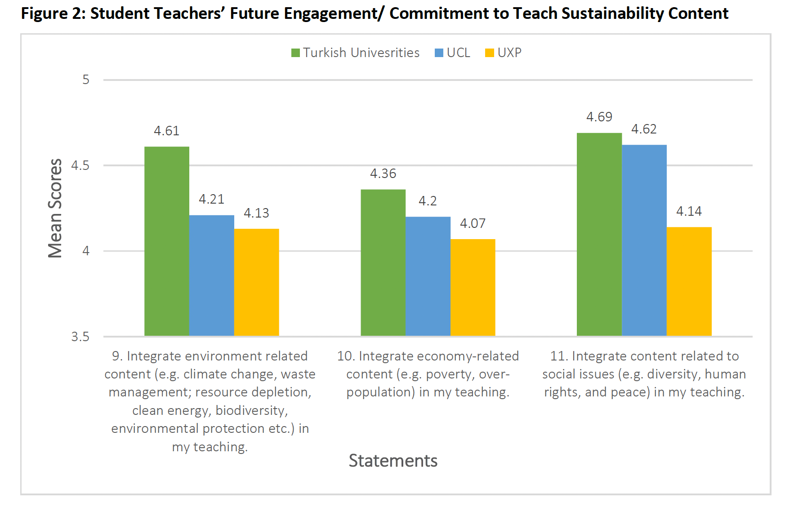
بعض النتائج
(Bourne et al., 2023, p. 23)

Slide 9
نماذج من موضوعات رائجة مختارة
Notes:
We inserted three exemplary cases, the respective papers can be found in the supplementary materials. You can decide to put in other examples, maybe from your region.

Slide 10
نموذج 1
Doxsee, K. M. (2015). Collaborative Development of a High School Green Chemistry Curriculum in Thailand. In Worldwide Trends in Green Chemistry Education (pp. 61-75). The Royal Society of Chemistry.
قدّم المؤلف تجارب في الكيمياء الخضراء (GC) تتسم بالأمان والكفاءة من حيث التكلفة إلى مؤسسات شريكة في تايلاند، وأنشأ "مختبرًا أخضر" في منطقة ثونبوري.
  تم اختبار هذه التجارب مسبقًا في مؤسسات تعليمية في الولايات المتحدة
  ستخدم Doxsee تقنيات التعلم عن بُعد (مثل البث المباشر عبر الكاميرا) قبل أكثر من عشر سنوات من تفشي جائحة كورونا، مما أتاح له الوصول إلى آلاف الطلاب.
  واجه تحديات ثقافية ولغوية، إذ لا تحمل كلمة "أخضر" نفس الدلالات الإيجابية في اللغة التايلاندية كما في الإنجليزية، على سبيل المثال.
  يُعدّ هذا النموذج مثالًا جيدًا على التحديات التي قد تواجه الانتقال المباشر (1:1) لإستراتيجيات تدريس ناجحة من سياق محلي إلى سياقات دولية مختلفة.

Slide 11
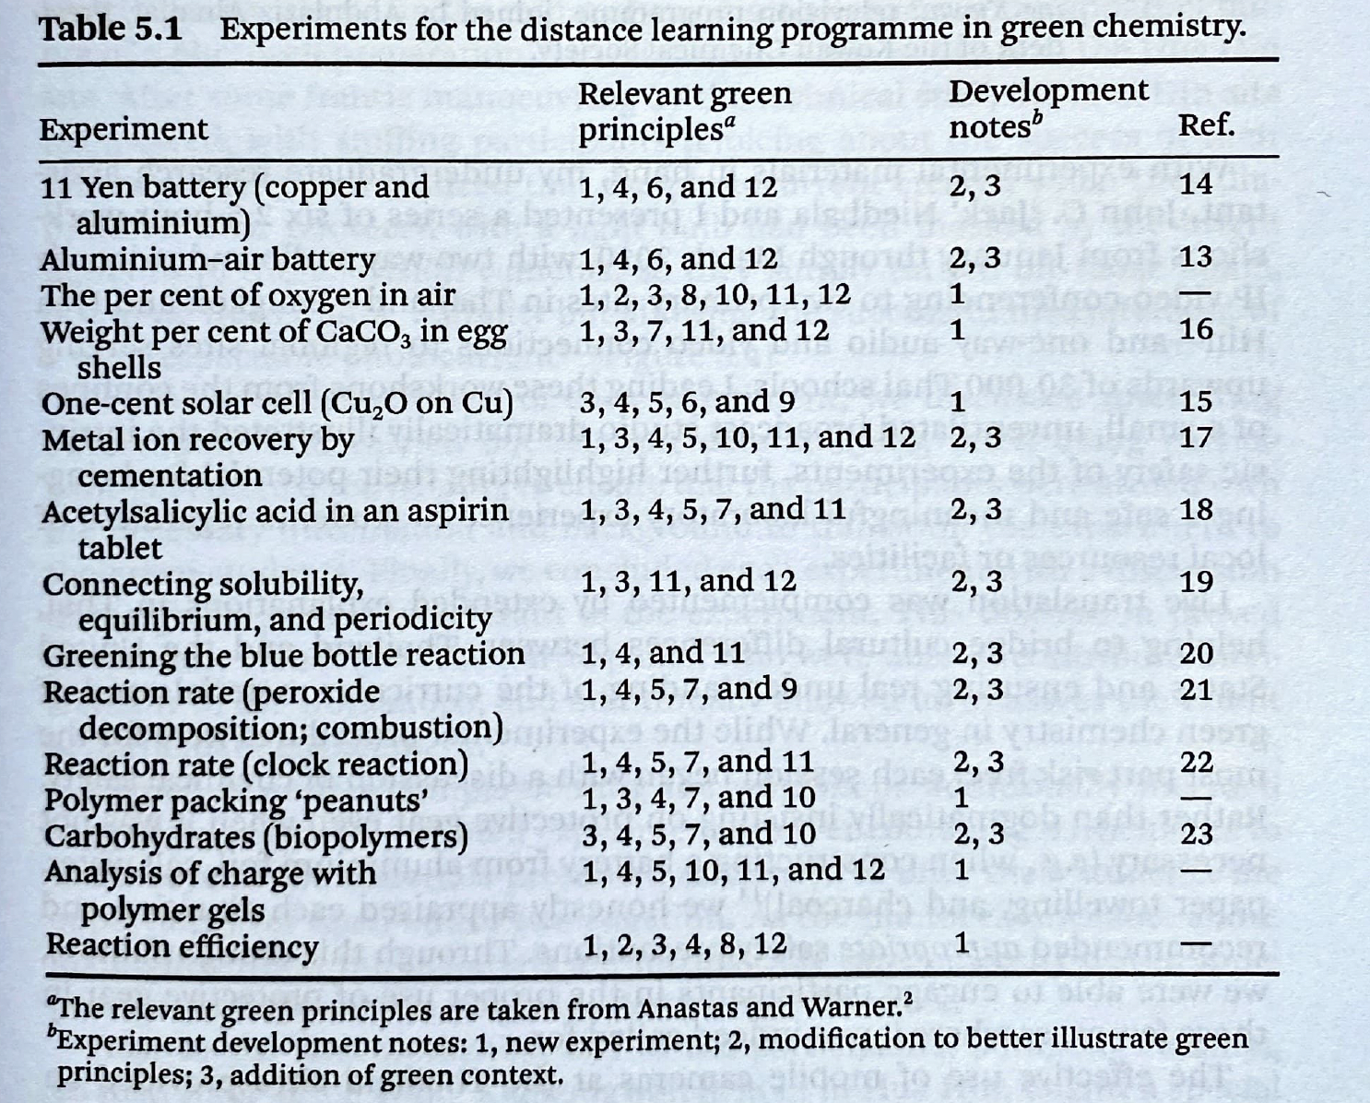
Doxsee, 2015, ص. 65

Slide 12
نموذج 2
Linkwitz, M., & Eilks, I. (2022). An Action Research Teacher’s Journey while Integrating Green Chemistry into the High School Chemistry Curriculum. Sustainability, 14(17), 10621.
في إطار مشروع بحث تشاركي (Action Research) بدعم من مجموعة بحثية متخصصة في تعليم الكيمياء، قام أحد المعلّمين بإعادة هيكلة مساق الكيمياء للسنة الأولى من المرحلة الثانوية العليا، مستندًا إلى مبادئ الكيمياء الخضراء.
تم تصميم المساق (أو إعادة تصميمه) على مدى أربع سنوات دراسية.
الموضوع المحوري للمساق كان: "من بنجر السكر إلى المواد البلاستيكية الحيوية."
عبّر الطلاب عن تقييم إيجابي للغاية للمساق.
أظهر المشروع أنه من الممكن تلبية متطلبات المنهاج الألماني في الكيمياء المدرسية – رغم طابعه المفتوح نسبيًا – مع دمج مبادئ الكيمياء الخضراء في الوقت ذاته.

Slide 13
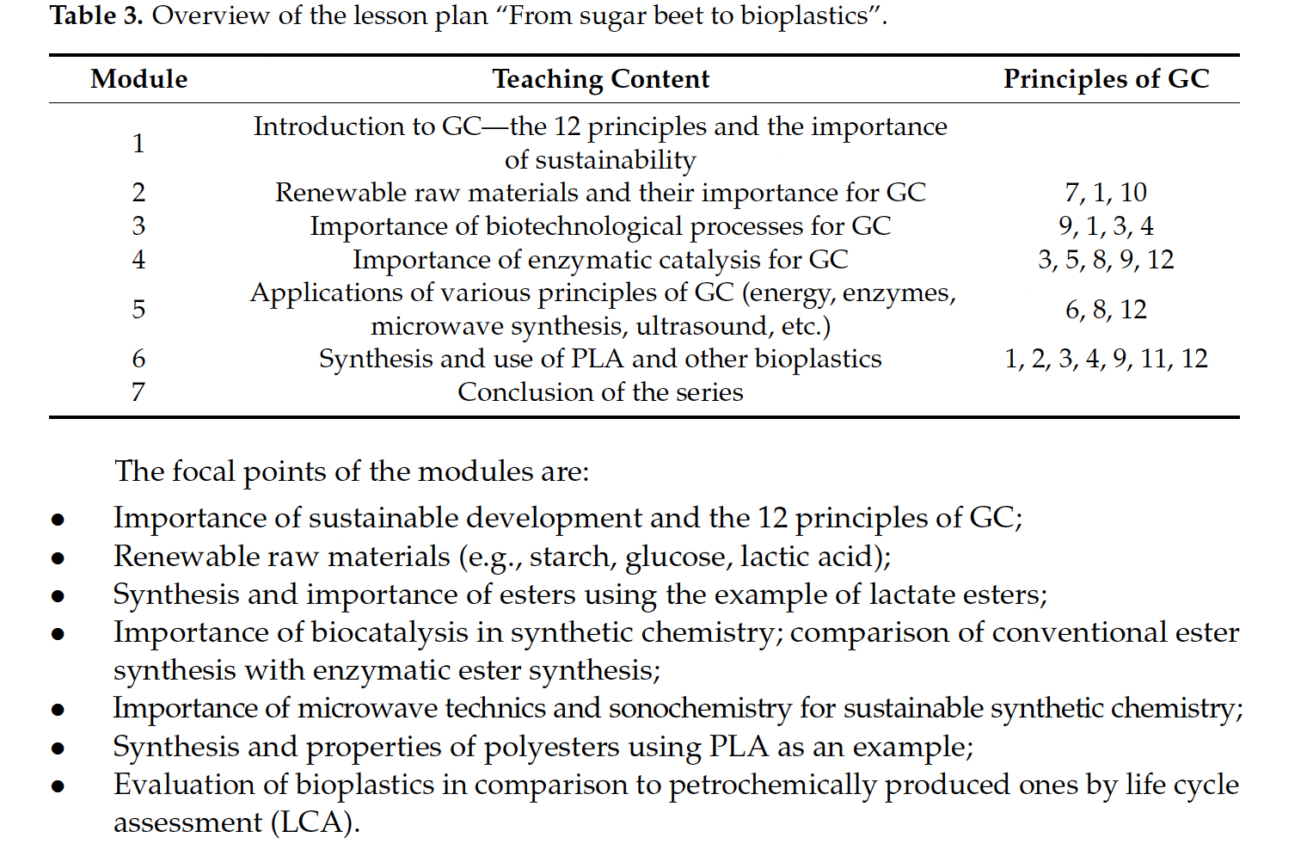
Linkwitz & Eilks, 2022, ص. 7

Slide 14
نموذج 3
Dzerefos, C. (2020). Reviewing education for sustainable development practices in South African eco-schools. Environmental Education Research, 26(11), 1621-1635.
يُعدّ برنامج "المدارس البيئية" (Eco-Schools) الموصوف في جنوب أفريقيا أطول مبادرة قائمة في مجال التعليم من أجل التنمية المستدامة (ESD) في القارة الأفريقية.
تُعرِّف المدارس البيئية في جنوب أفريقيا نفسها بأنها تركّز بشكل خاص على إحداث التغيير (ص. 1624).
في هذه المدارس، يبدأ البرنامج داخل الصف الدراسي ويتوسّع ليشمل المجتمع من خلال إشراك الجيل القادم في تعلّم قائم على العمل (ص. 1624)، وذلك من خلال تناول قضايا محلية ذات صلة بالتعليم من أجل التنمية المستدامة (ESD).
  على سبيل المثال، قدّمت وزارة المياه والصرف الصحي في جنوب أفريقيا دعمًا لبرنامج المدارس البيئية بهدف تعزيز قدرة المجتمع على الصمود في مواجهة الجفاف.
تتناول الدراسة المعايير أو المؤشرات التي يمكن استخدامها لتقييم مدى نجاح مثل هذه المبادرة (انظر الشريحة التالية).

Slide 15
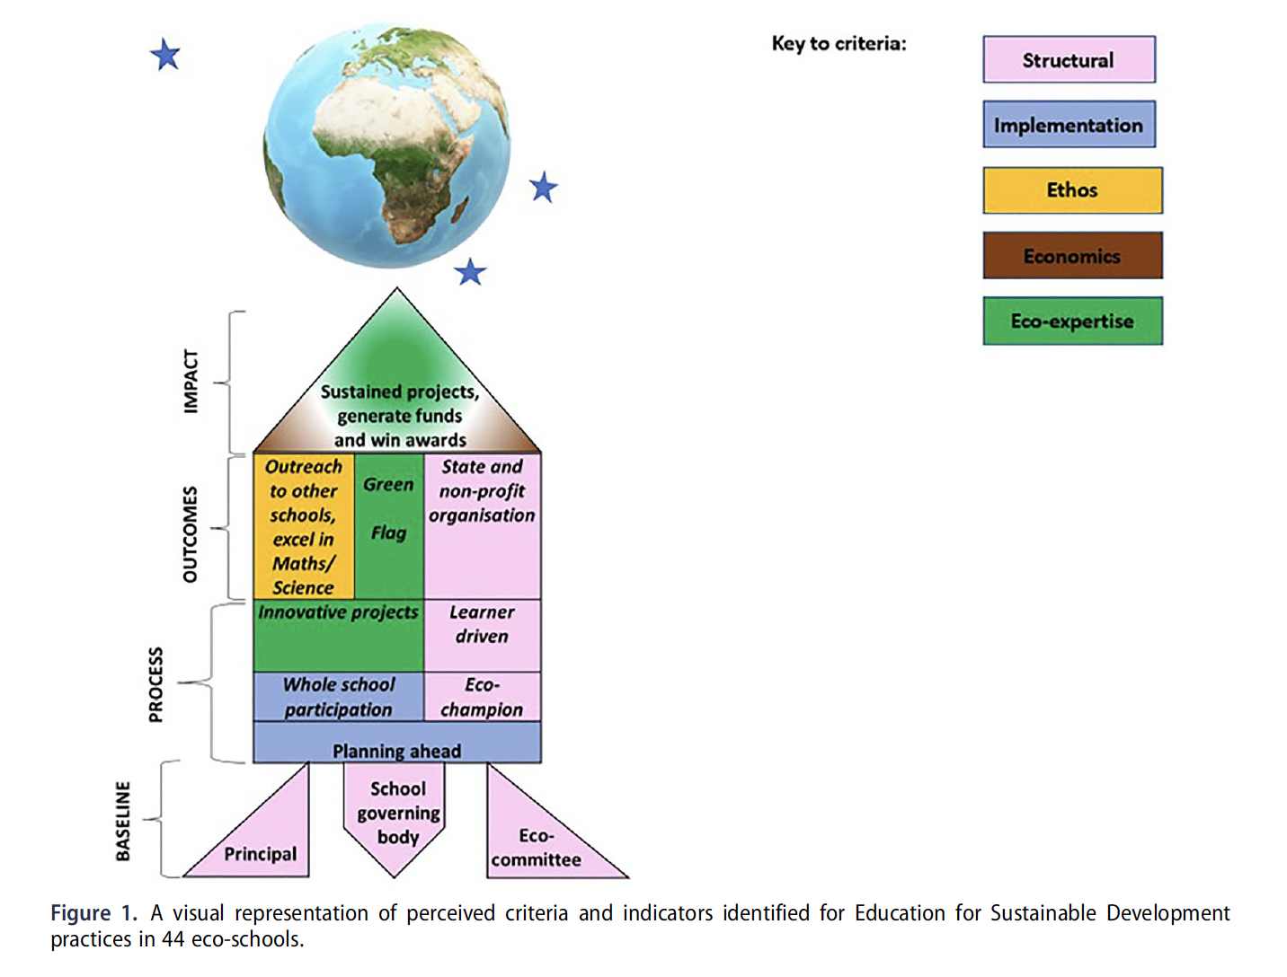
Dzeferos, 2020, ص. 1630

Slide 16
مَهمة: باستخدام قواعد بيانات الأدبيات، ابحث وقدّم نموذجًا حاليًّا إضافيًّا من منطقتك (الموسّعة).
Notes:
Here, databases such as Google Scholar or ERIC (eric.ed.gov) can be used.

Slide 17
اعرض النموذج الذي اخترته!

Slide 18
ما الدروس التي يمكن استخلاصها من أمثلة "أفضل الممارسات" في التعليم من أجل التنمية المستدامة من منظور دولي؟

